Slide 1
Informatieavond Vervangen rein-waterreservoirs Appingedam
Wilderik Burema
7 april 2026

Slide 2
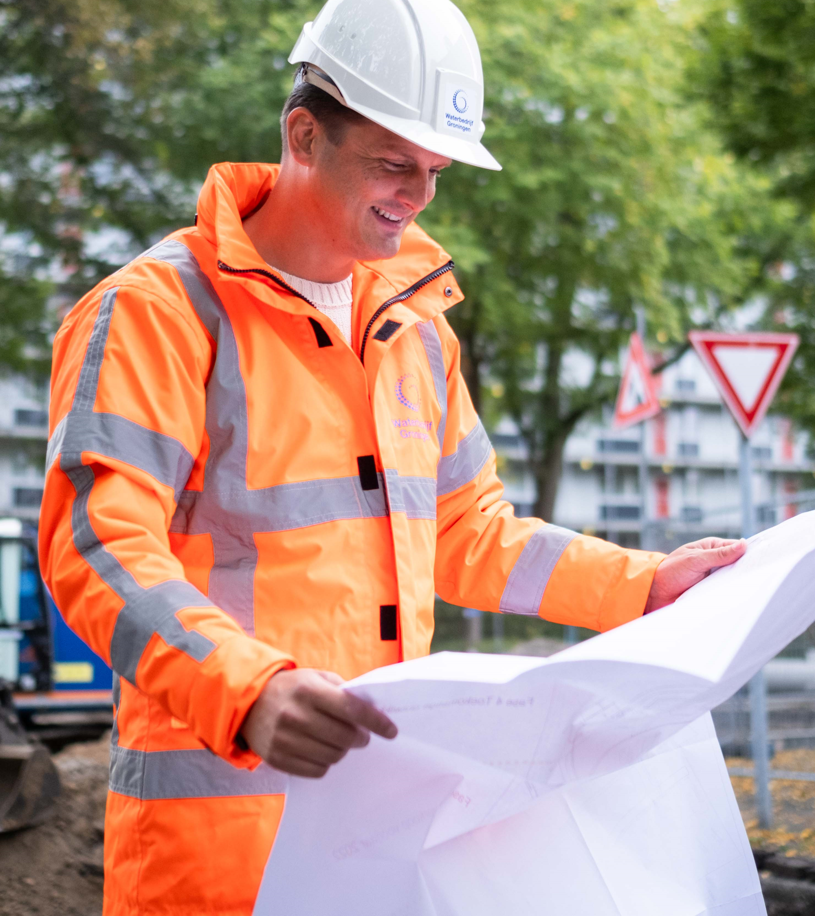
Agenda
Over Waterbedrijf Groningen
Waarom rein-waterreservoirs vervangen | Toekomst-bestendige productielocatie
Planning
Ontwerp
Aandachtspunten
Vragen

Slide 3
Over Waterbedrijf Groningen
1.

Slide 4
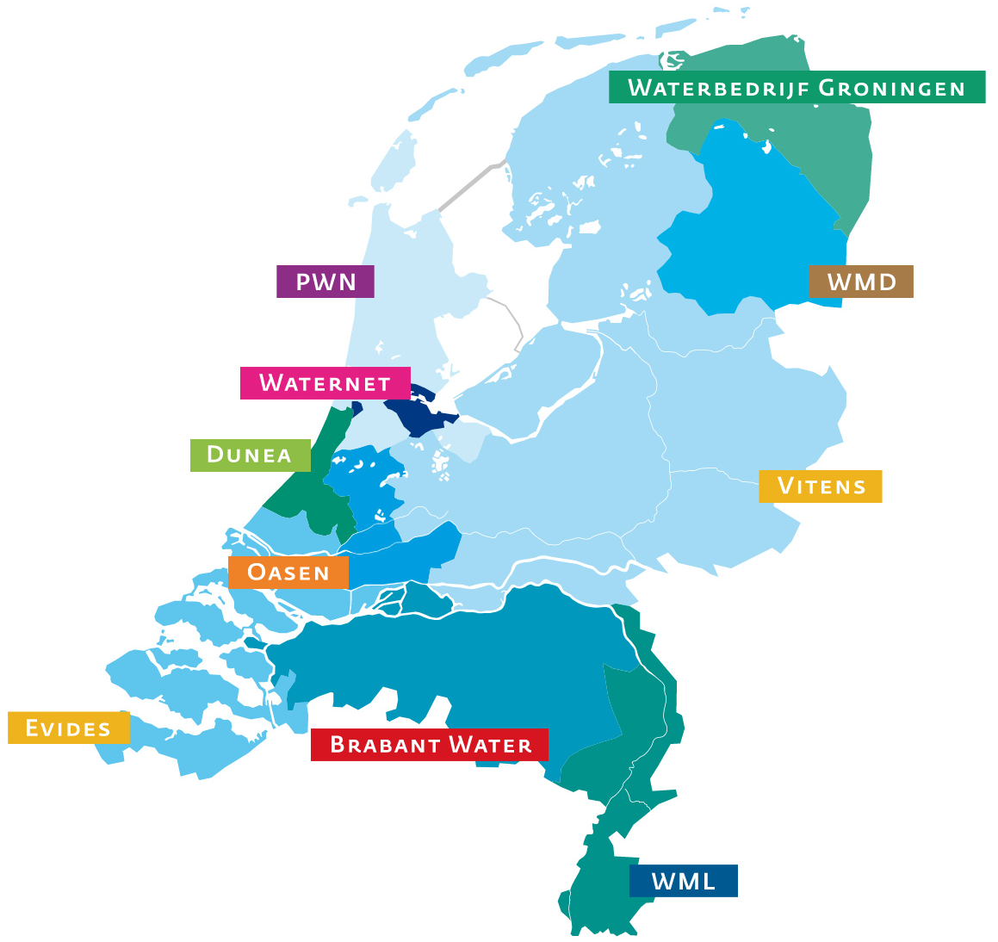

Slide 5
Waar komt het drinkwater in Groningen vandaan?
Notes:
Begin met een vraag om interactie met aanwezigen te zoeken. Pas aan op je doelgroep

Slide 6
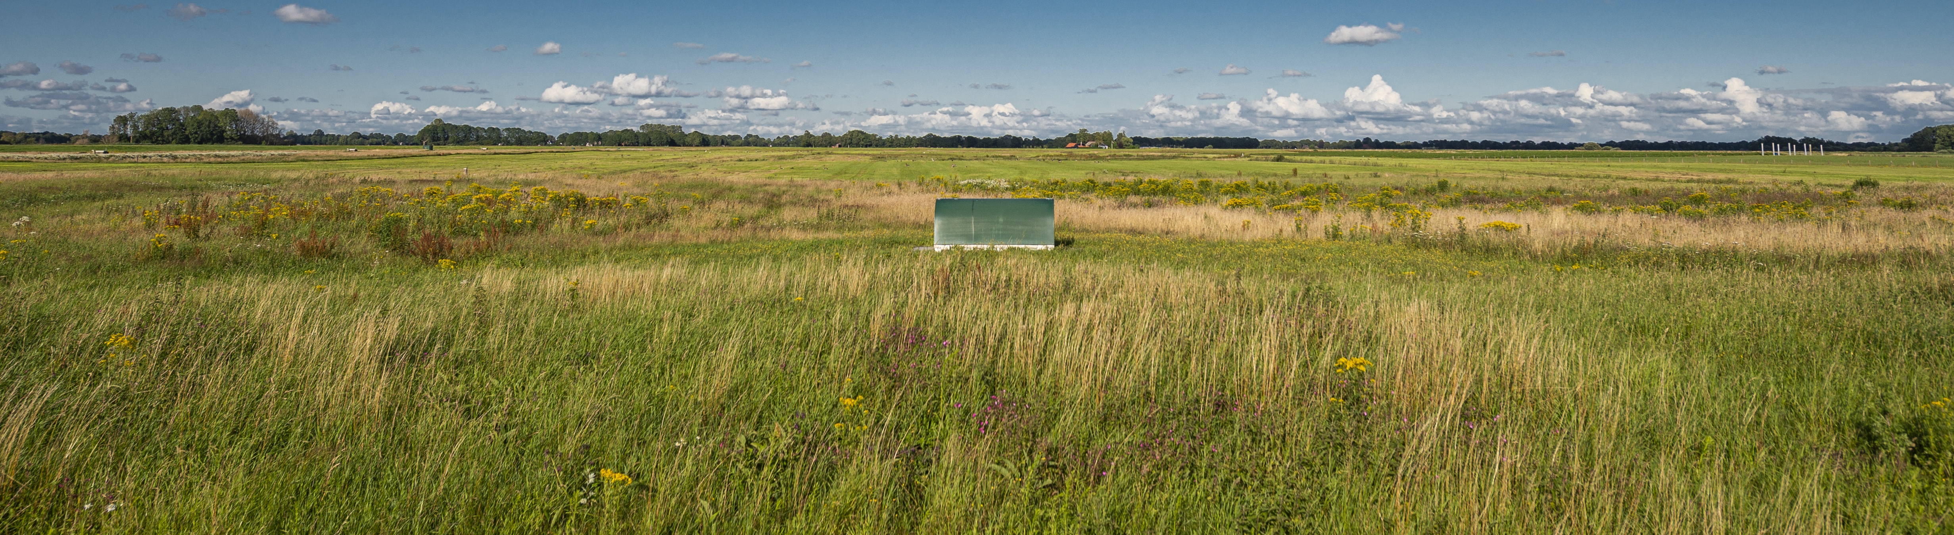
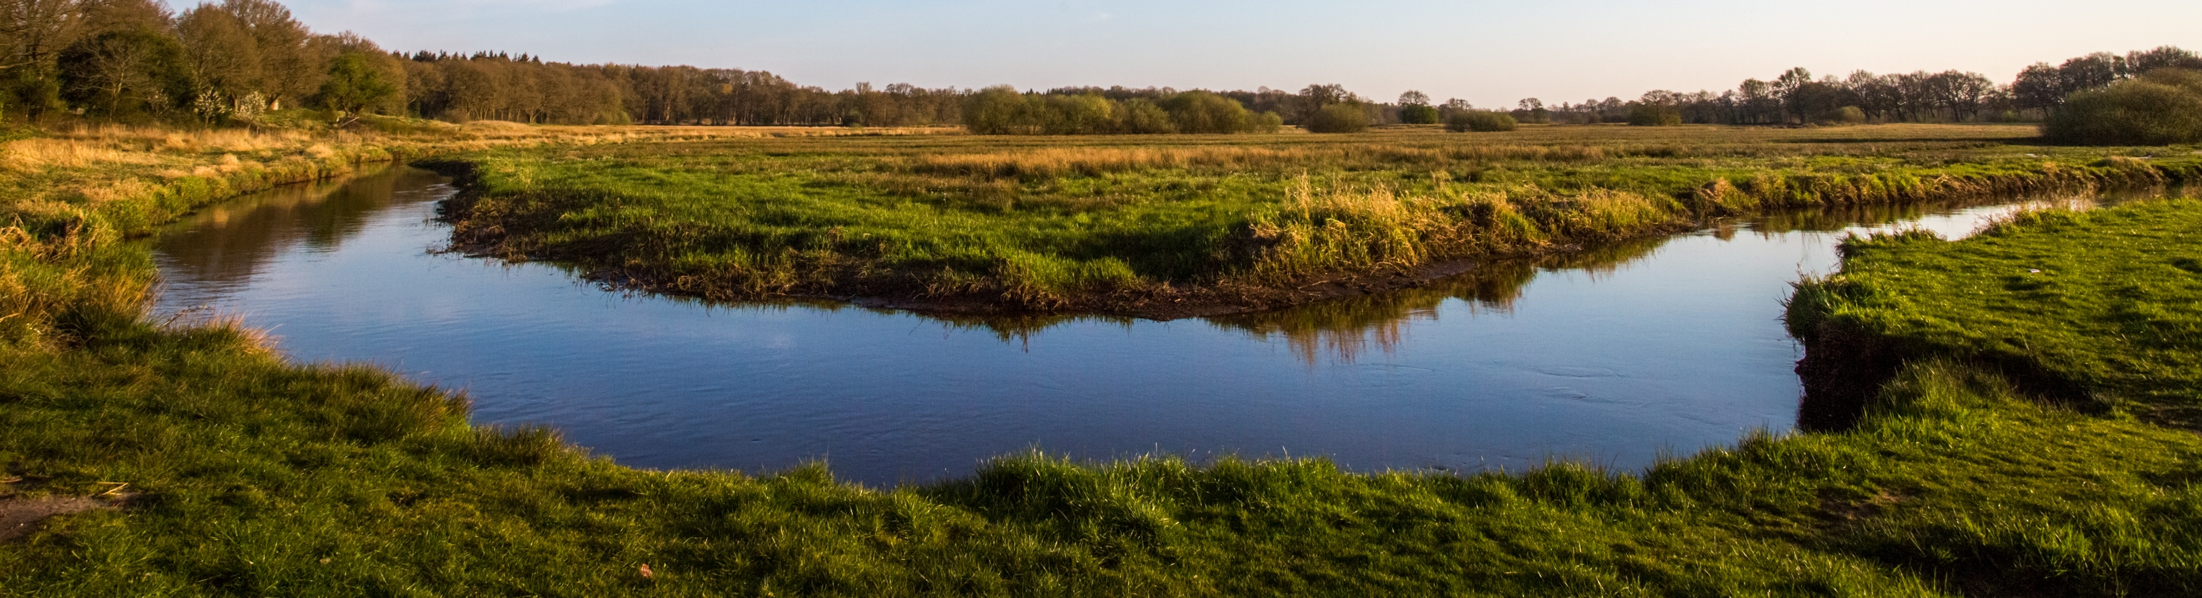

Slide 7

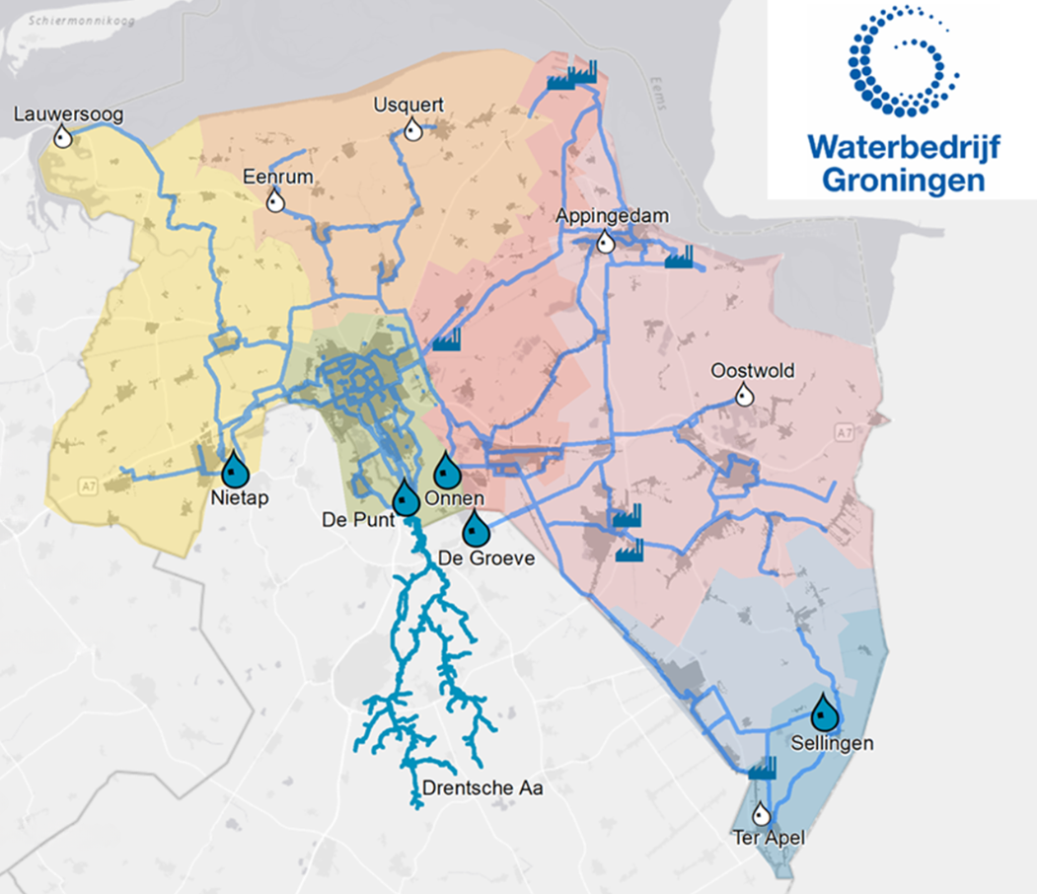
Onze winlocaties
Vijf winningen aan de voet van het Drents Plateau
Schoon en goed grondwater
Functiecombinatie: natuur en waterberging
Oppervlaktewaterwinning Drentsche Aa: uniek eigen geohydrologisch systeem
Grensvlak zoet-zout: Noord-Groningen
Notes:
Ons drinkwater komt uit vijf grondwaterwinningen aan de voet van het Drents Plateau, waar we van nature schoon grondwater oppompen. Daarnaast winnen we oppervlaktewater uit de Drentsche Aa, een uniek en volledig lokaal gevoed watersysteem dat al sinds 1881 een belangrijke bron is voor ons drinkwater.
In deze gebieden werken natuur, waterberging en waterwinning nauw samen, en in het noorden van de provincie beheren we bovendien het gevoelige grensvlak tussen zoet en zout water. Omdat onze bronnen grotendeels in en tegen Drenthe (aan)liggen, werken we intensief samen met de provincie Drenthe, gemeenten, waterschappen en terreinbeheerders om de kwaliteit en beschikbaarheid van deze bronnen te beschermen.

Slide 8
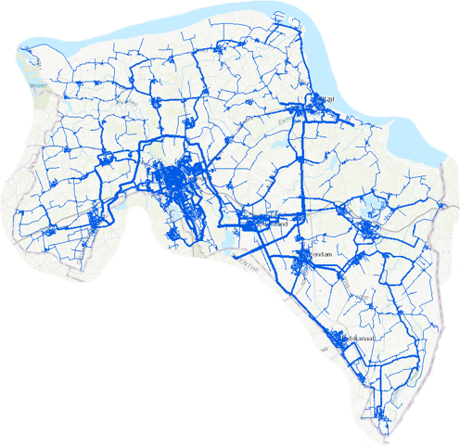
Ons netwerk
5.600 km
298.000 aansluitingen
48 miljoen m³
Notes:
5600 km dat is van Groningen tot New York
Wist je dat er 5115 km waterleiding ligt in stad en ommeland? Via vijf productielocaties leveren we aan ruim 575.000 klein- en grootverbruikers 46 miljard liter drinkwater. De productielocaties zijn te vinden in de plaatsen De Punt, Onnen, Nietap, de Groeve en Sellingen.

Slide 9
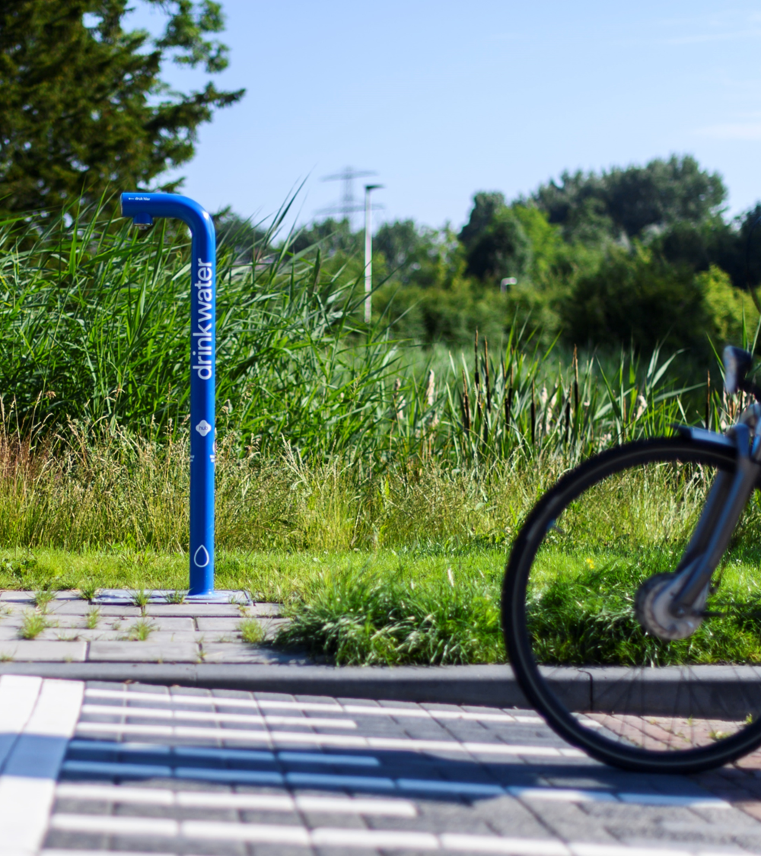
Onze missie
Als maatschappelijke onderneming willen wij de waterbelangen in de regio duurzaam veilig stellen.

Slide 10
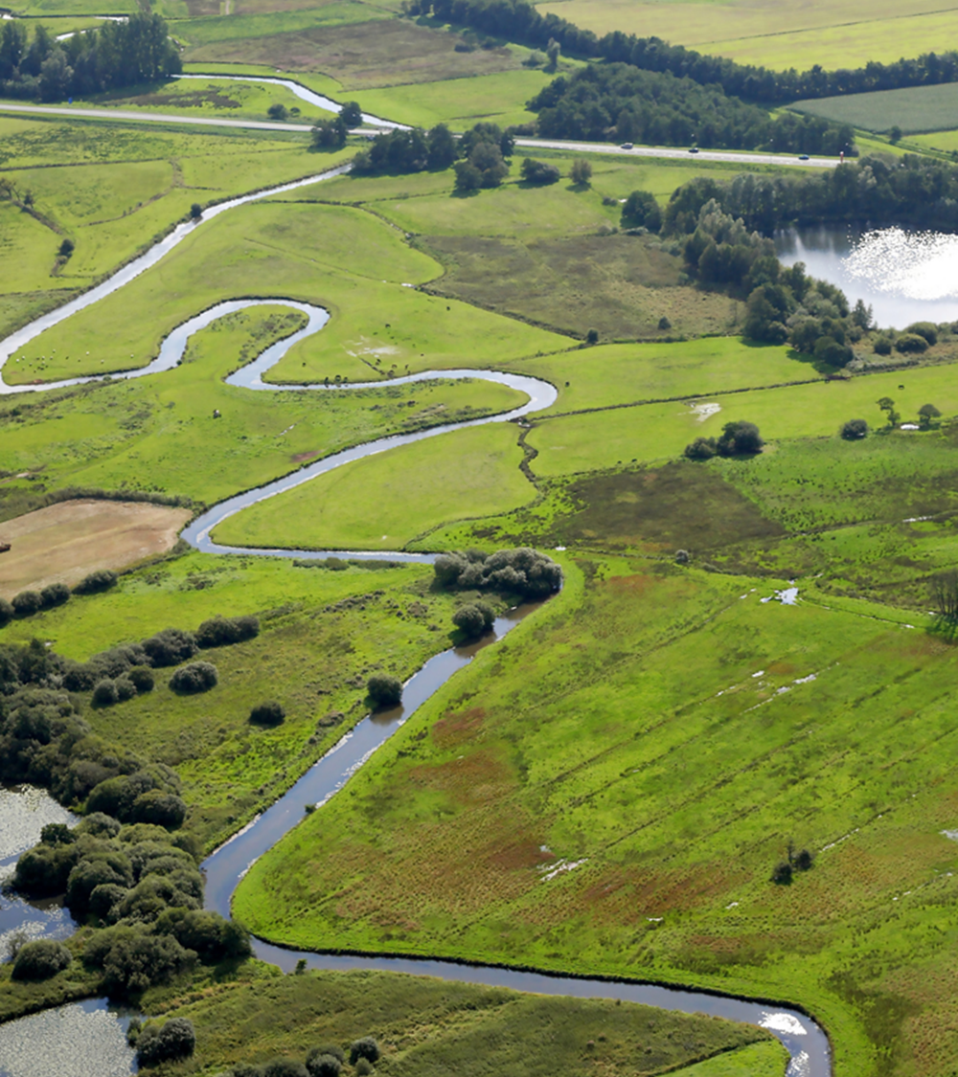
Onze visie
Wij beschermen onze bronnen en pompen niet meer water op dan nodig is.
Wij staan voor bewust gebruik want met water ga je zuinig om.
Zo zorgen wij mét elkaar dat er altijd schoon water uit de kraan komt.

Slide 11
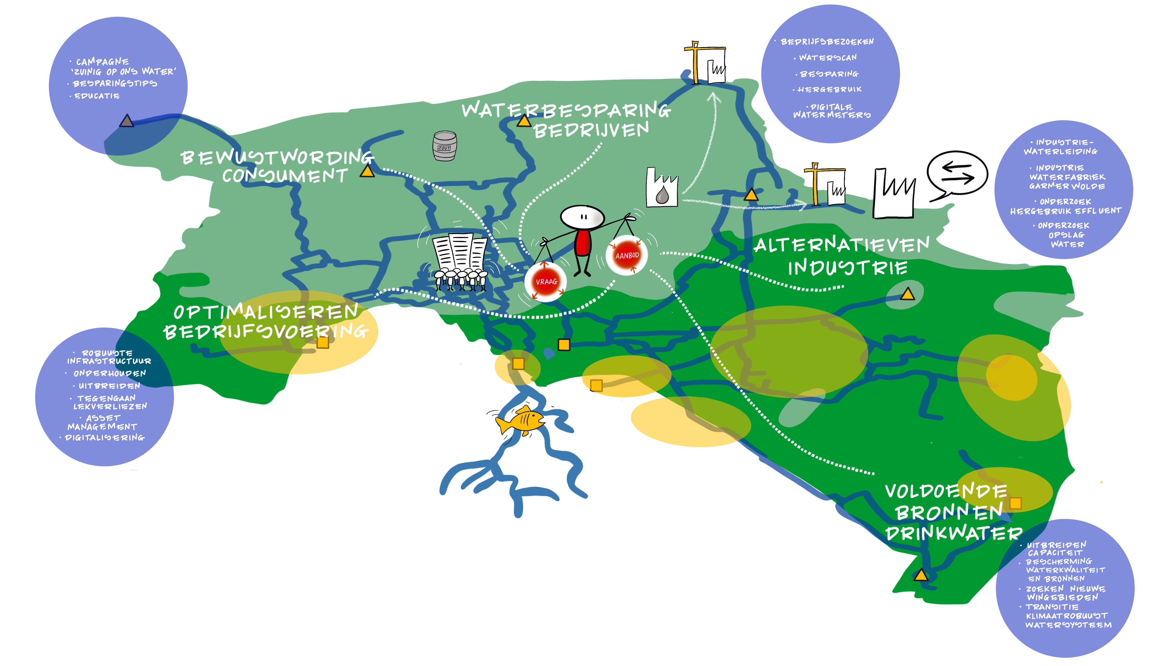
Watertransitie Groningen

Slide 12
2.
Waarom vervangen we de rein-waterreservoirs Toekomstbestendige productielocatie

Slide 13
Aanleiding vervanging rein-waterreservoirs
Kwaliteit & betrouwbaarheid van drinkwater nu en in de toekomst
Reservoirs uit begin jaren 70
Einde levensduur
Niet aardbevingsbestendig volgens huidige normen
Voorbereiding op toekomstige ontwikkelingen

Slide 14
Planning
3.

Slide 15
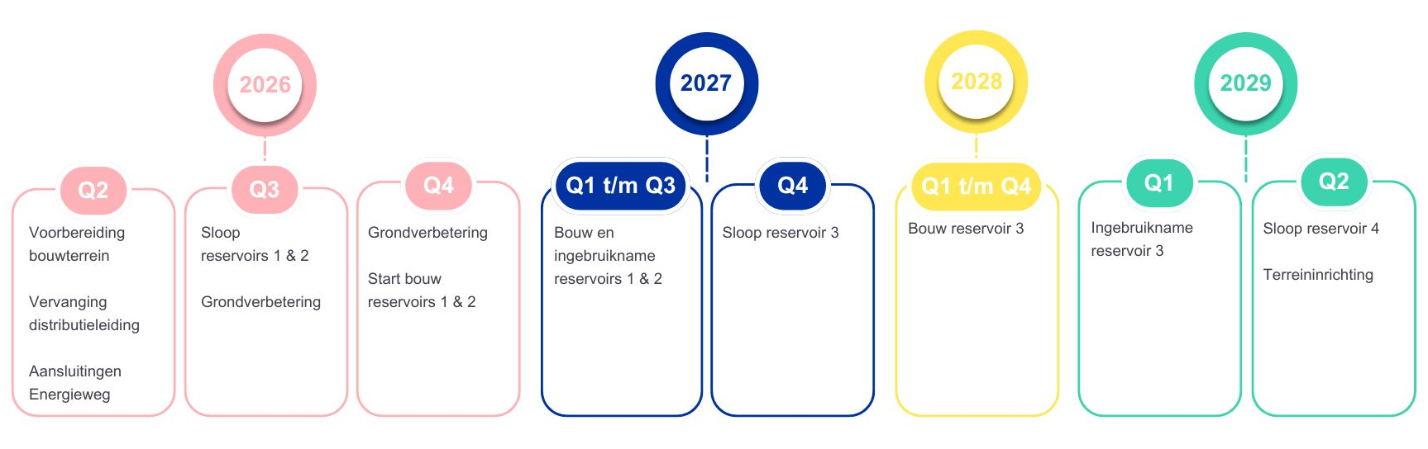
Notes:
28-01 Mark: nieuwe planning toegevoegd

Slide 16
Ontwerp
4.

Slide 17
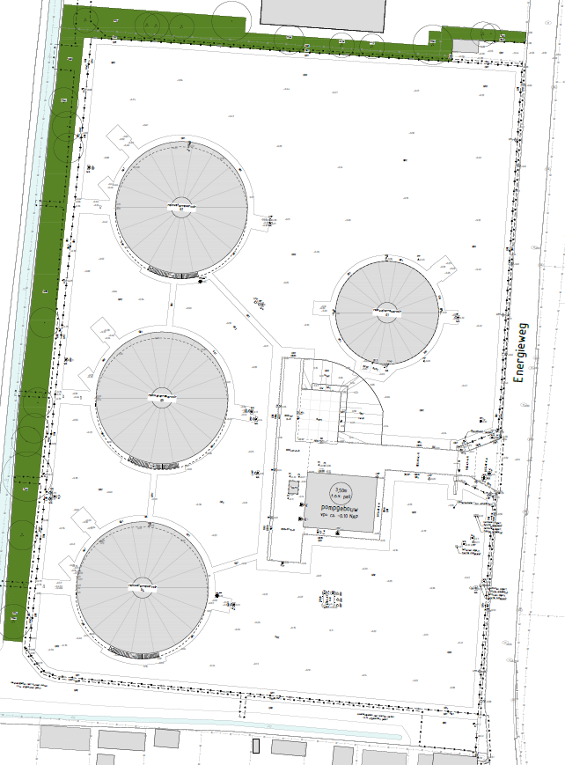
Bestaande situatie
Notes:
22-01 Mark: ook weer even in de herhaling maar goed voor de beeldvorming.
Informatie uit oudere presentaties:
Schematisch overzicht van bestaande situatie en daarnaast een schematisch overzicht van de nieuwe gewenste situatie (wederom hoofdlijn). Vooral om nog even te duiden waar wat zit.
Alles is nog in ontwerp/conceptfase

Slide 18
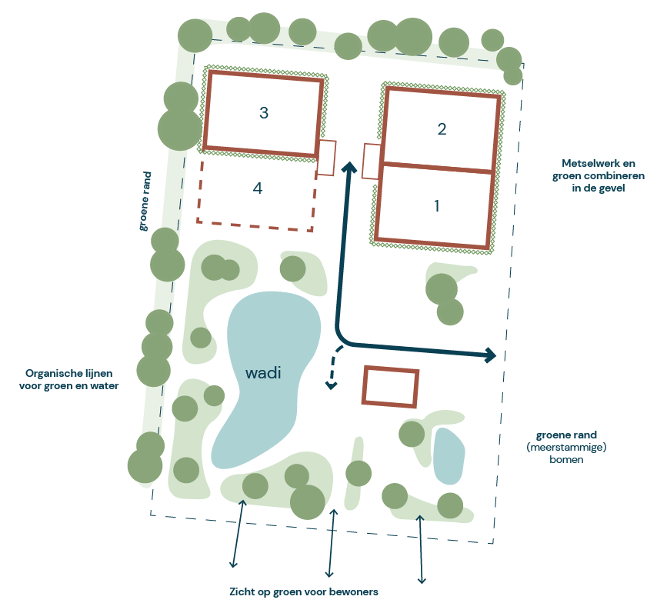
Nieuwe situatie
Notes:
22-01 Mark: ook weer even in de herhaling maar goed voor de beeldvorming.
Informatie uit oudere presentaties:
Schematisch overzicht van bestaande situatie en daarnaast een schematisch overzicht van de nieuwe gewenste situatie (wederom hoofdlijn). Vooral om nog even te duiden waar wat zit.
Alles is nog in ontwerp/conceptfase

Slide 19
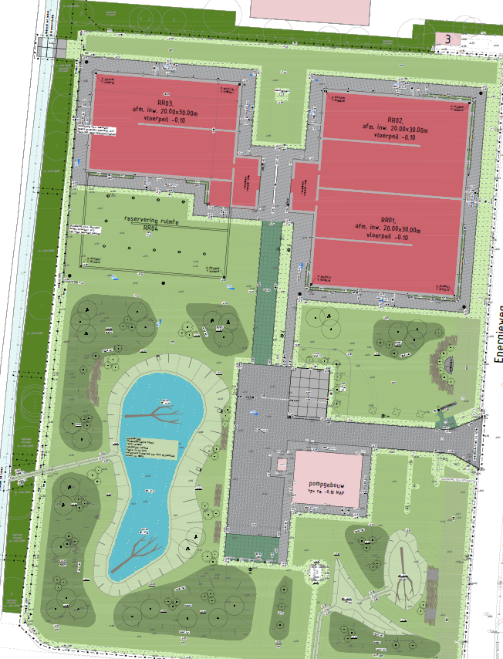
Nieuwe situatie
Notes:
22-01 Mark: ook weer even in de herhaling maar goed voor de beeldvorming.
Informatie uit oudere presentaties:
Schematisch overzicht van bestaande situatie en daarnaast een schematisch overzicht van de nieuwe gewenste situatie (wederom hoofdlijn). Vooral om nog even te duiden waar wat zit.
Alles is nog in ontwerp/conceptfase

Slide 20
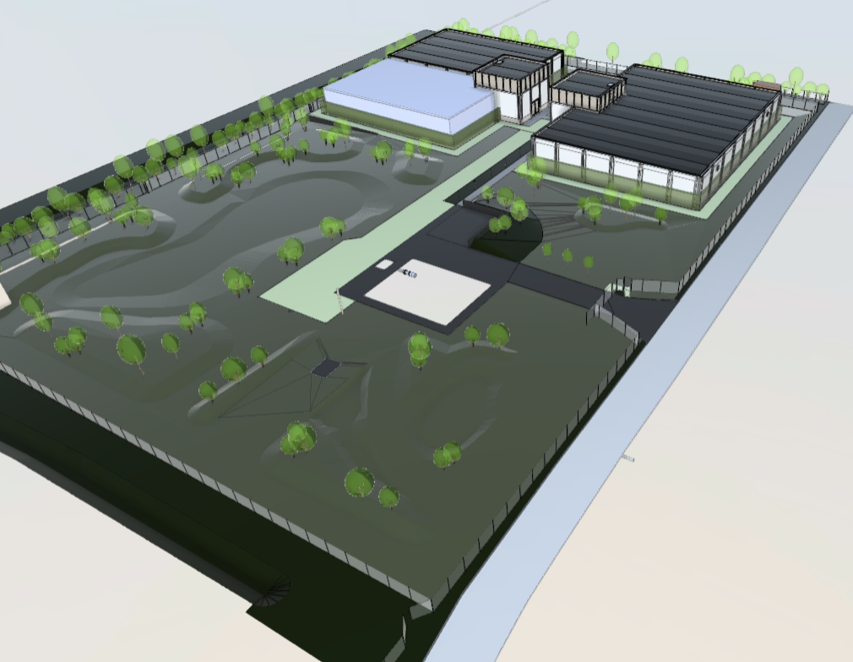
In één oogopslag
Notes:
22-01 Mark: ook weer even in de herhaling maar goed voor de beeldvorming.
Informatie uit oudere presentaties:
Schematisch overzicht van bestaande situatie en daarnaast een schematisch overzicht van de nieuwe gewenste situatie (wederom hoofdlijn). Vooral om nog even te duiden waar wat zit.
Alles is nog in ontwerp/conceptfase

Slide 21
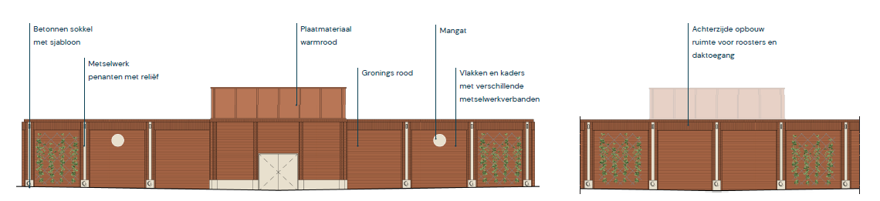
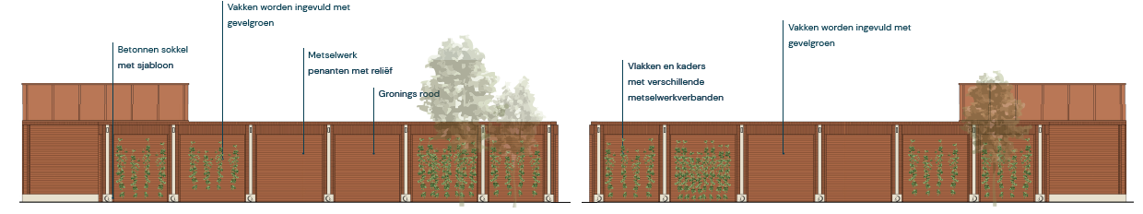
Gevelbeeld
Notes:
22-01 Mark: ook weer even in de herhaling maar goed voor de beeldvorming.
Informatie uit oudere presentaties:
Schematisch overzicht van bestaande situatie en daarnaast een schematisch overzicht van de nieuwe gewenste situatie (wederom hoofdlijn). Vooral om nog even te duiden waar wat zit.
Alles is nog in ontwerp/conceptfase

Slide 22
5.
Aandachtspunten

Slide 23
Aanrijdroutes werkverkeer
Verkeersplan opgesteld
Waarschuwingsbebording
Verkeersregelaars bij groot en wanneer veel transport
Transport houdt rekening met schooltijden

Slide 24
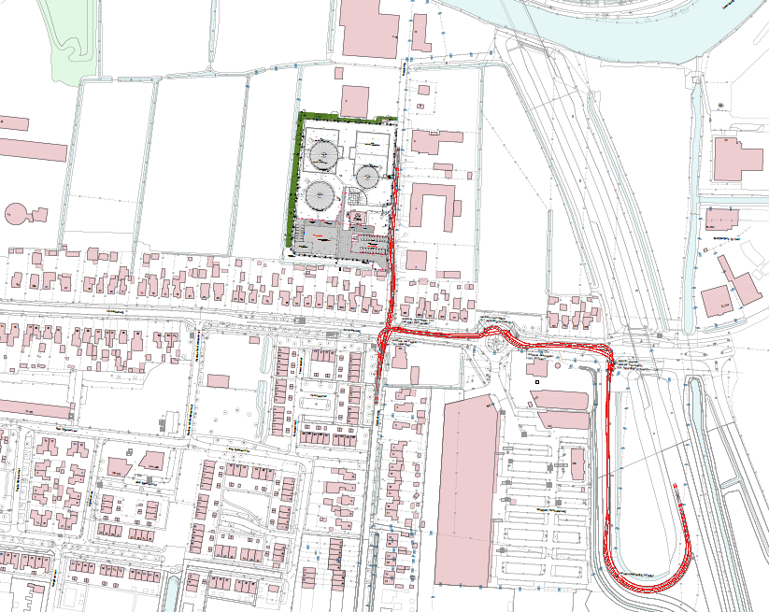
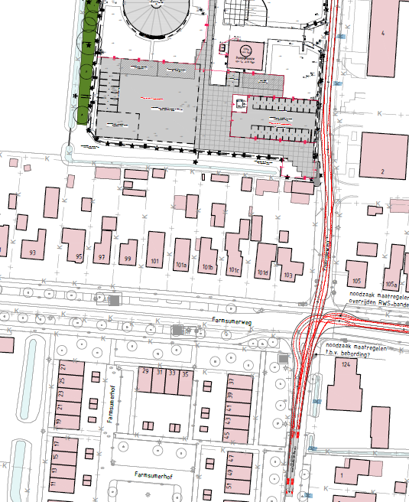
Overzicht aanrijdroutes

Slide 25
Trillingen
Trillingsberekening
0-opname aanliggende bebouwing
Trillingsmeters tijdens heiwerkzaamheden

Slide 26
Geluid
Werktijden tussen 7:00 en 17:00 uur
Heiwerkzaamheden
Radio’s op laag niveau
Prettige sfeer op de bouwlocatie

Slide 27
Asbest
Inventarisatie door erkend bureau is uitgevoerd
In de installaties en tanks geen asbest geconstateerd
Er zijn wel enkele hecht gebonden asbest leidingen in de grond aanwezig
Aanwezige leidingen in de grond worden gesaneerd en vervangen door gespecialiseerd bedrijf.

Slide 28
Vervolgcommunicatie
Website: waterbedrijfgroningen.nl/appingedam
Verslag en presentatie na afloop (mail + website)
Inclusief vragen en antwoorden
Informeren tijdens de bouwperiode
Notes:
Net als biij 36 al toegelicht: we blijven informeren
We hebben onlangs artikelen geplaatst in het Blaadje, in de kanalstreek en in het Lougblad. Vanavond hebben we een informatiebijeenkomst om te vertellen over ons plannen op locatie Sellingen en dit te laten landen. We willen jullie gedurende het ontwerpproces en tijdens de realisatie doorlopen op de hoogte houden van de ontwikkelingen.
De essentie is dat we werkzaamheden op locatie gaan uitvoeren die voor de omgeving onvermijdelijk ook overlast met zich mee zullen brengen. We willen deze overlast vooraf zo goed mogelijk in kaart brengen en tot een minimum proberen te beperken. We vinden het daarom van belang om goed met jullie in contact te blijven. We willen als organisatie gewoon een goede buurman zijn.

Slide 29
Vragen of suggesties?
6.

Slide 30
Bedankt voor uw aandacht.

